Slide 1

স্বাগতম সবাইকে

Slide 2
পরিচিতি
হালিমা আক্তার
সহঃ শিক্ষক (কম্পিউটার)
পাকুন্দিয়া পাইলট আদশ উচ্চ বিদ্যালয়
পাকুন্দিয়া, কিশোরগঞ্জ।
Notes:
েশা

Slide 3
শ্রেণী পরিচিতি
শ্রেণী - ৬ষ্ঠ
বিষয় - কৃষিশিক্ষা
অধ্যায় - ৫ম

Slide 4
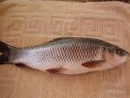
শিক্ষাথীরা বলতো দেখি এটা কিসের ছবি
মাছ শীতল রক্ত বিশিষ্ট মেরুদন্ডীয় প্রাণী।
তা আমাদের আমিষের অভাব পুরণ করে।

Slide 5
পাঠশিরোনাম
বাংলাদেশের চাষযোগ্য মাছের পরিচিতি

Slide 6
শিখন ফল
মাছ কি তা বলতে পারবে।
স্বাদু পানির মাছ কি তা বলতে পারবে।
লোনা পানির মাছ কি তা বলতে পারবে
পুকুরে চাষযোগ্য মাছের নাম জানতে পারবে।

Slide 7
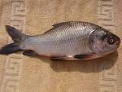
১। কয়েকটি স্বাদু পানির মাছ।
রুই মাছ
কাতলা মাছ

Slide 8


স্বাদু পানির মাছ।
খলিশা মাছ
মাগুর মাছ

Slide 9

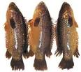
স্বাদু পানির মাছ।
শোল মাছ
কৈ মাছ

Slide 10


স্বাদু পানির মাছ।
চিংড়ি মাছ
চিতল মাছ

Slide 11
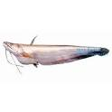
স্বাদু পানির মাছ।
বোয়াল মাছ

Slide 12


২। লোনা পানির মাছ।
ইলিশ
রুপ চাঁন্দা

Slide 13
৩। চাষযোগ্য কয়েকটি মাছ।
রুই মাছ
কাতল মাছ

Slide 14

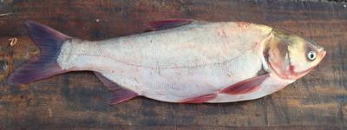
চাষযোগ্য মাছ।
মৃগেল
সিলভার কাপ

Slide 15

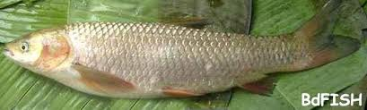
চাষযোগ্য মাছ।
গ্রাসকাপ
তেলাপিয়া

Slide 16


মূল্যায়ন
মাছ কি ?
কিভাবে মাছ শ্বাস কাজ চালায়।
১টি রুই মাছ বছরে কয় কেজি ওজন হয়?

Slide 17
বাড়ির কাজঃ
  চাষযোগ্য মাছের তালিকা তৈরি করে শ্রেণীতে উপস্থাপন করবে।

Slide 18

সবাইকে ধন্যবাদ

